Slide 1

Chào mừng các thầy, cô đến dự giờ thi GVG cấp Huyện
Môn
Ngữ văn 8
Giáo viên: Nguyễn Thị Châu Hà
Trường: THCS Thanh Liệt

Slide 2

KHỞI ĐỘNG

Slide 3


Slide 4

Nhìn hình; đoán thành ngữ, tục ngữ
Giơ tay trả lời:
Những hình ảnh sau gợi em nghĩ tới
câu thành ngữ, tục ngữ nào có nội
dung liên quan đến vấn đề dân số?

Slide 5
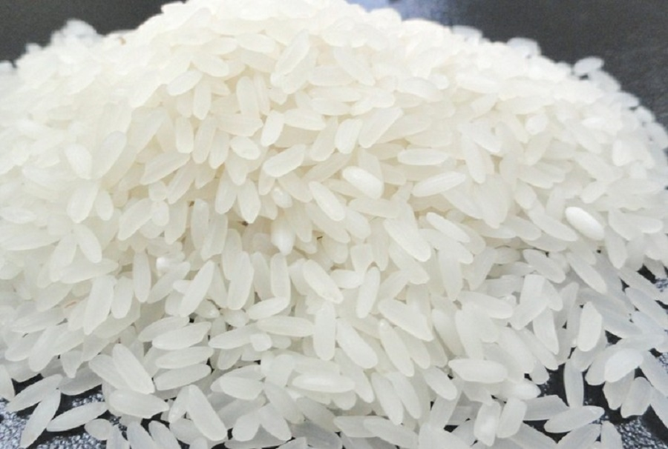
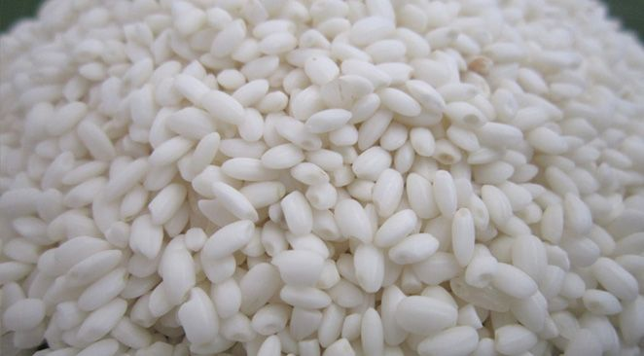
Gạo nếp
Gạo tẻ
Đáp án
Có nếp có tẻ

Slide 6

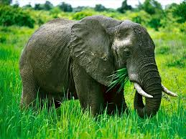
SINH
Trời sinh voi, trời sinh cỏ

Slide 7
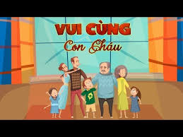
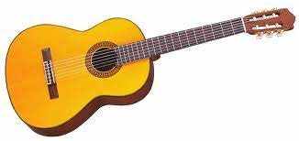
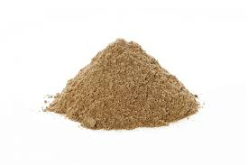
Con đàn, cháu đống

Slide 8
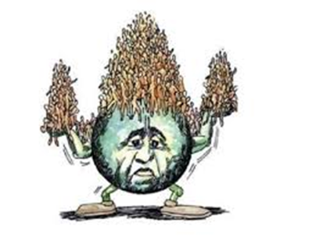
Tiết 51
BÀI TOÁN DÂN SỐ
- Thái An -

Slide 9
Nhóm 1
Tìm hiểu khái quát văn bản
“Bài toán dân số”

Slide 10

HƯỚNG DẪN ĐỌC
Đọc to, rõ ràng.
Chú ý: câu cảm thán, số liệu, từ phiên âm nước ngoài.

Slide 11

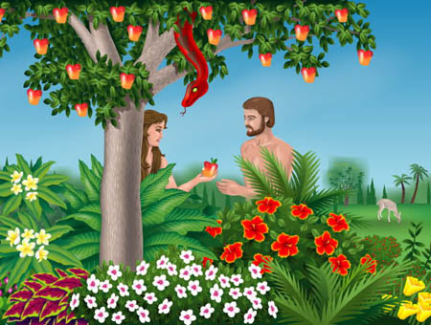
Chàng A-đam và nàng E-va:
Theo Kinh Thánh của đạo Ki-tô, đó là cặp vợ chồng đầu tiên trên trái đất, do chúa tạo ra và sai xuống trần gian để hình thành và phát triển loài người.

Slide 12

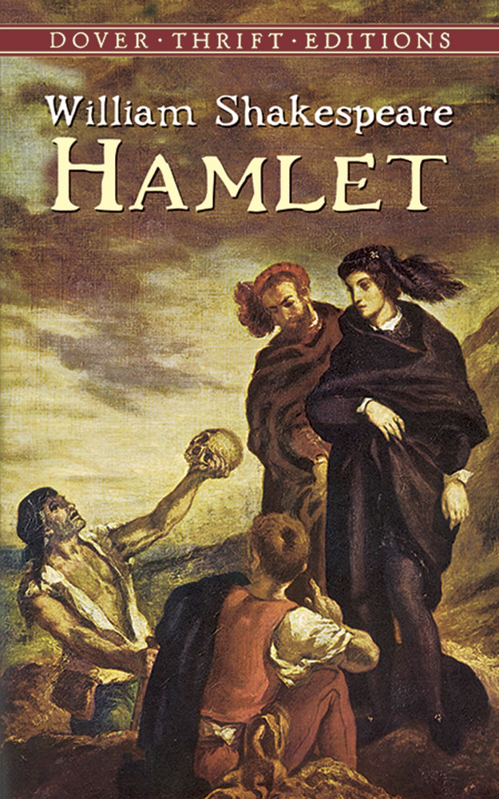
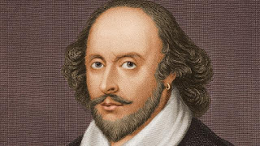
Sếch-xpia

Slide 14
Có người cho rằng: Bài toán dân số đã được đặt ra từ thời cổ đại. Lúc đầu tôi không tin điều này. Bởi vì vấn đề dân số và kế hoạch hóa gia đình chỉ mới được đặt ra vài chục năm nay. Còn nói từ thời cổ đại tức là chuyện của dăm bảy ngàn năm về trước. Độ chênh về thời gian ấy, ai mà tin được! Thế mà nghe xong câu chuyện này, qua một thoáng liên tưởng, tôi bỗng “sáng mắt ra”…

Slide 15
Có người cho rằng: Bài toán dân số đã được đặt ra từ thời cổ đại. Lúc đầu tôi không tin điều này. Bởi vì vấn đề dân số và kế hoạch hóa gia đình chỉ mới được đặt ra vài chục năm nay. Còn nói từ thời cổ đại tức là chuyện của dăm bảy ngàn năm về trước. Độ chênh về thời gian ấy, ai mà tin được! Thế mà nghe xong câu chuyện này, qua một thoáng liên tưởng, tôi bỗng “sáng mắt ra”...

Slide 16
Có người cho rằng: Bài toán dân số đã được đặt ra từ thời cổ đại. Lúc đầu tôi không tin điều này. Bởi vì vấn đề dân số và kế hoạch hóa gia đình chỉ mới được đặt ra vài chục năm nay. Còn nói từ thời cổ đại tức là chuyện của dăm bảy ngàn năm về trước. Độ chênh về thời gian ấy, ai mà tin được! Thế mà nghe xong câu chuyện này, qua một thoáng liên tưởng, tôi bỗng “sáng mắt ra” …

Slide 17
Có người cho rằng: Bài toán dân số đã được đặt ra từ thời cổ đại. Lúc đầu tôi không tin điều này. Bởi vì vấn đề dân số và kế hoạch hóa gia đình chỉ mới được đặt ra vài chục năm nay. Còn nói từ thời cổ đại tức là chuyện của dăm bảy ngàn năm về trước. Độ chênh về thời gian ấy, ai mà tin được! Thế mà nghe xong câu chuyện này, qua một thoáng liên tưởng, tôi bỗng “sáng mắt ra”…

Slide 18
Nhóm 2
Hãy tóm tắt câu chuyện kén rể
của nhà thông thái.

Slide 19
Nhóm 3
DỰA VÀO ĐOẠN 3, 4 CỦA VĂN BẢN
Nhận xét về tốc độ gia tăng dân số được nhìn nhận từ câu chuyện trong Kinh Thánh và bảng thống kê tại hội nghị Cai-rô ?

Slide 20


Slide 21
TỈ LỆ SINH CON CỦA PHỤ NỮ MỘT SỐ NƯỚC
(Theo số liệu 1994)
STT | NƯỚC | TỈ LỆ SINH/PHỤ NỮ
1 | Ru - an - da | 8,1
2 | Tan - da - ni - a | 6,7
3 | Ma- da - gat - xca | 6,6
4 | Nê - pan | 6,3
5 | Ấn Độ | 4,5
6 | Việt Nam | 3,7

Slide 22
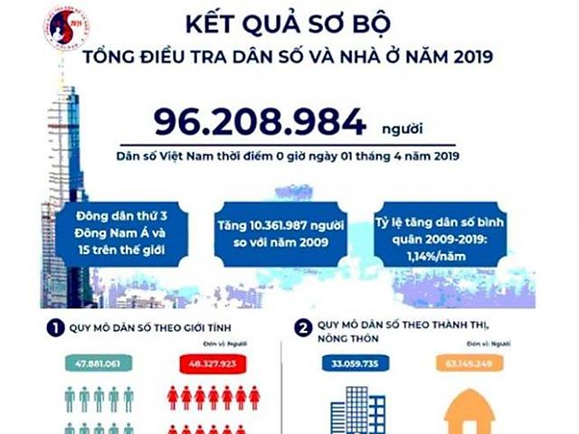

Slide 23
Kinh tế kém
phát triển
Bùng nổ
dân số
Nghèo nàn,
lạc hậu
Dân trí thấp

Slide 24
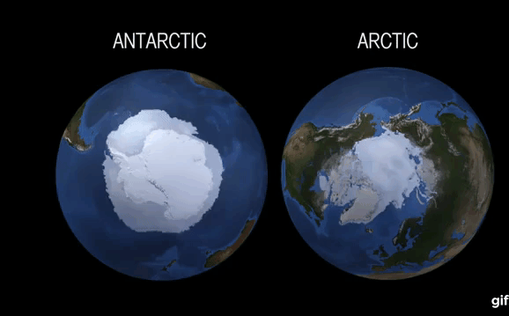
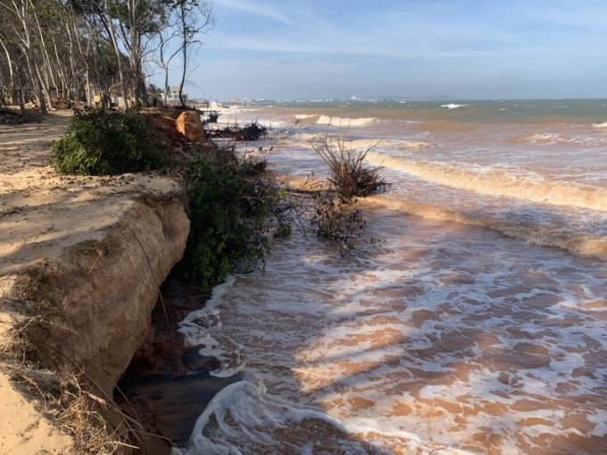
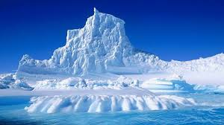
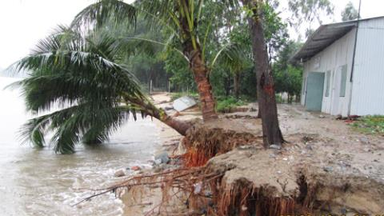
HIỆN TƯỢNG BĂNG TAN
HIỆN TƯỢNG BIỂN XÂM LẤN

Slide 25
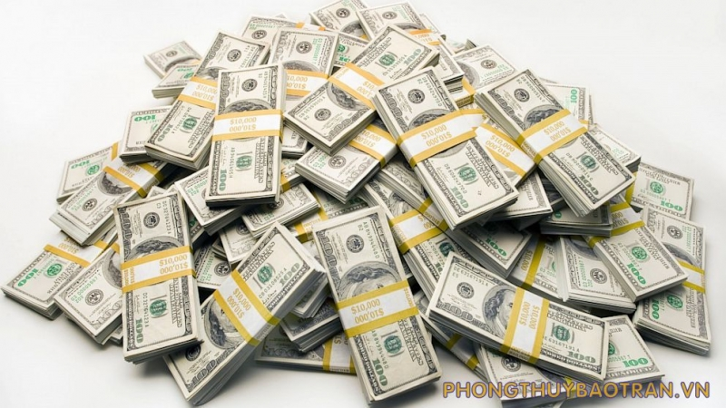
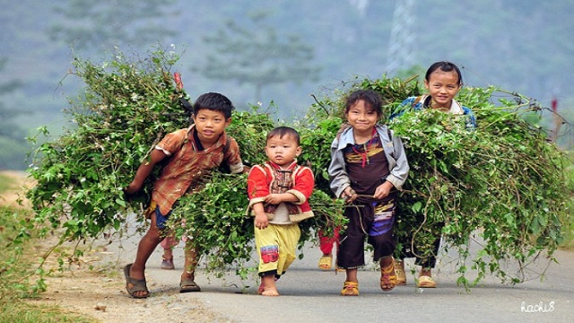
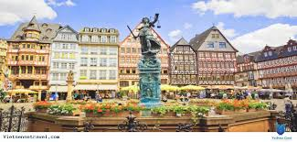
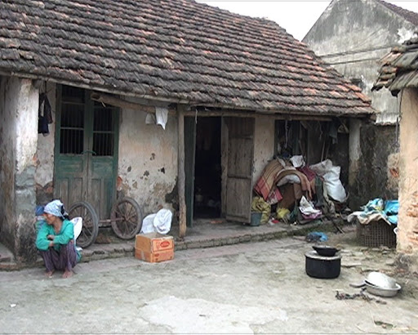

Slide 26
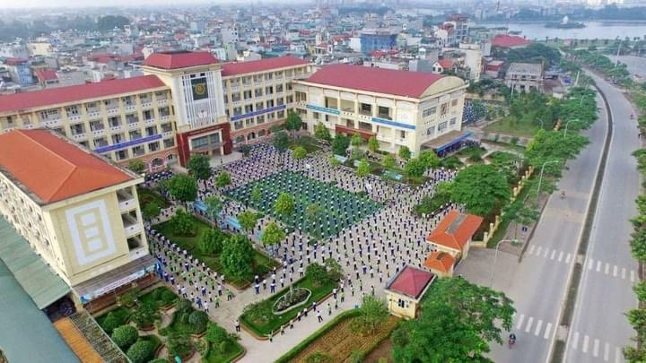

Slide 27
Đừng để cho mỗi con người trên trái đất này chỉ còn diện tích một hạt thóc. Muốn thế phải góp phần làm cho chặng đường đi đến ô thứ 64 càng dài lâu hơn, càng tốt. Đó là con đường “tồn tại hay không tồn tại” của chính loài người.

Slide 28
Đừng để cho mỗi con người trên trái đất này chỉ còn diện tích một hạt thóc. Muốn thế phải góp phần làm cho chặng đường đi đến ô thứ 64 càng dài lâu hơn, càng tốt. Đó là con đường “tồn tại hay không tồn tại” của chính loài người.

Slide 29
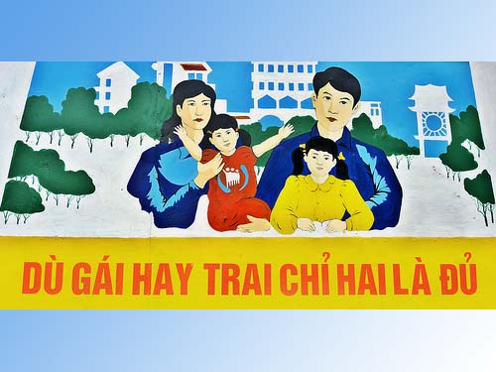


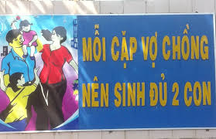
Notes:
Giáo án của Hạnh Nguyễn: https://www.facebook.com/HankNguyenn

Slide 30

Thái An
Tác giả, tác phẩm
Bài toán dân số
Câu chuyện bài toán dân số
Nội dung
Tình hình gia tăng
dân số
Lời kêu gọi
Nghệ thuật
Nghị luận, tự sự, thuyết minh, biểu cảm
Bố cục rõ ràng, hợp lý

Slide 32

luyện tập
- Nếu đặt là “Vấn đề dân số” hoặc “Tình hình dân số”… thì chỉ mang tính chất thông báo sự việc.
Nhan đề “Bài toán dân số”:
+ Tạo được sự thú vị, hấp dẫn. Dân số là hiện tượng xã hội nhưng được đặt tên một cách khoa học, rõ ràng.
+ Chữ “Bài toán” chứa đựng yêu cầu, thúc giục đi tìm câu trả lời; cho thấy độ nan giải, cấp thiết của vấn đề.

Slide 33
CHUYÊN MỤC:
3 PHÚT TRAO ĐỔI
“Tình hình dân số
Việt Nam hiện nay”

Slide 34
BÀI TOÁN DÂN SỐ
STT | NĂM | NỘI DUNG
1 | 1995 | GIẢM TỈ LỆ SINH
2 | 2020 | GIẢM TỈ LỆ SINH + GIỮ CÂN BẰNG
3 | Từ XƯA đến NAY | LUÔN NÓNG HỔI, BỨC THIẾT
ĐÍCH HƯỚNG ĐẾN |  | TỈ LỆ DÂN SỐ VÀNG CẢ THẾ GIỚI PHÁT TRIỂN

Slide 35

“Tỉ lệ dân số vàng
Đất nước càng phát triển!

Slide 36

HƯỚNG DẪN HỌC BÀI
Ôn lại bài + Vẽ lại sơ đồ tư duy tổng kết bài học
Soạn bài “Dấu ngoặc đơn, dấu hai chấm”

Slide 37

Hướng dẫn chuẩn bị bài mới
Nhóm 1, 2: Vẽ sơ đồ tư duy công dụng dấu ngoặc đơn và dấu hai chấm
Nhóm 3, 4: Sưu tầm câu chuyện sử dụng dấu hai chấm và ngoặc đơn tạo cách hiểu bất ngờ, thú vị.

Slide 38
Ch©n thµnh c¶m ¬n
c¸c thÇy c« gi¸o vµ c¸c em häc sinh!

Slide 39


Slide 40
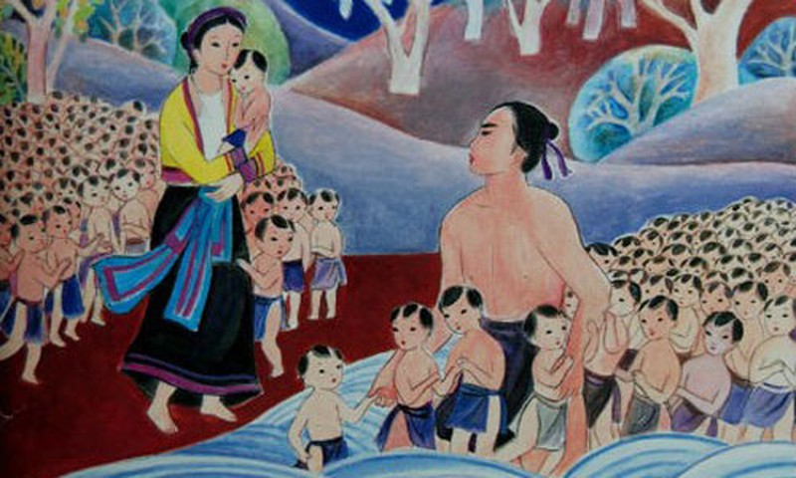
HOẠT CẢNH ÂU CƠ VÀ CÁC CON

